Slide 1

Herramientas digitales
*Paulina Aguirre.
*Perla llanas.
*Bárbara Malacara.

Slide 2

Plataforma sobre la que corre y requerimientos técnicos.
Las publicaciones en línea creadas con la ayuda de Calameo pueden ser descargadas, compartidas / incrustadas en otros sitios, y ser enviadas a través de un vínculo para luego ser vistas por cualquier número de receptores independientemente del sistema operativo o tipo de navegador que esté siendo utilizado por ellos
A pesar de que aún se encuentra en beta, Calameo se vislumbra como un servicio con futuro para editores en línea, especialmente para aquellos que desean extraer alto valor de los medios de distribución que Calameo pone a su alcance.

Slide 3
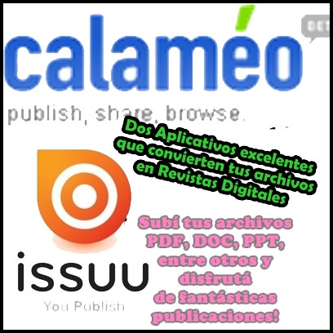
Para qué sirve
Sirve para poder subir información de todos los temas y hacer que toda la gente que entre a la pagina vea dicha información.
Nos sirve para explorar toda la información y mirarla opinar de ella.
Nos informa lo que esta ocurriendo en la actualidad con diversos temas como:
*Artes, diseño, automóviles, ciencia, cultura, deporte, educación etc.

Slide 4

Manual de uso.
Clameo es un servicio basado en internet que permite crear revistas visuales, interactivas y elegantes para distribuirlas en línea. Convierte cualquier documento en revistas altamente personalizadas simulando también el efecto de voltear las páginas como si tratara de un libro físico.
Las publicaciones en línea creadas con la ayuda de Calameo pueden ser descargadas, compartidas y ser enviadas a través de un vínculo para después ser vistas por cualquier número de receptores desde algún tipo de navegador que ellos estén utilizando.
Los lectores también pueden comentar y comenzar discusiones acerca de cualquier documento configurado.

Slide 5
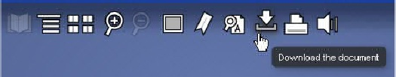
Conversion de Documentos – Tipo de Archivos Soportados
Calameo puede convertir fácilmente casi cualquier tipo de documento y archivos sin ayuda adicional. Los archivos deben tener hasta 100 MB de tamaño cada uno, y estar construidos en alguno de los formatos de documentos específicamente soportados.
Características del Programa de Ejecución – Controles de Navegación
Una vez que el documento haya sido convertido dentro de Calameo, éste es desplegado en una pantalla personalizada de Flash. Para navegar a través del documento recién creado cuentas con una barra de herramientas de navegación ubicada en la parte superior izquierda de la pantalla de ejecución. Las opciones más importantes de navegación (de izquierda a derecha) incluyen: a) Publicación Te regresa al modulo de publicación principal desde cualquiera de los otros modos de visualización

Slide 6

Las opciones más importantes de navegación (de izquierda a derecha)incluyen:
a) Publicación te regresa al modulo de publicación principal desde cualquiera de los otros modos de visualización disponibles.
b) Suscripciones Permite a tus lectores descubrir y accesar tus otros canales de contenido, revistas o publicaciones.
c) Vista en miniatura de todas las páginas te permite ver toda la publicación como una serie de miniaturas.
d) Vista de pantalla completa lanza el módulo de visualización en pantalla completa
e) Referencia Marca y recuerda páginas específicas o secciones para su revisión posterior.
f) Acercamiento – Alejamiento (Lupa)Acerca y aleja el contenido del documento para brindarte una máxima legibilidad
g) Volumen de Audio Controla el Volumen o lo enmudece en aplicaciones multimedia que con tengan audio

Slide 7
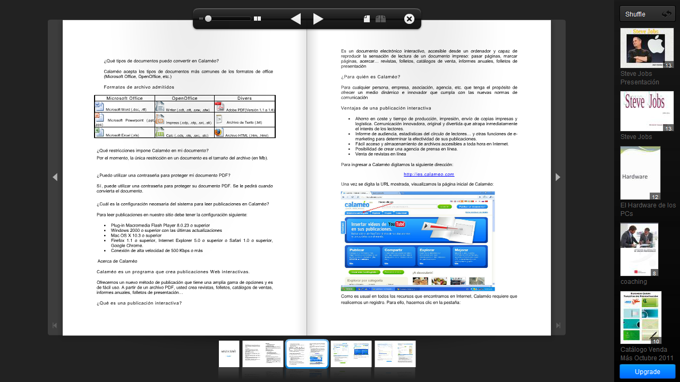

Slide 8
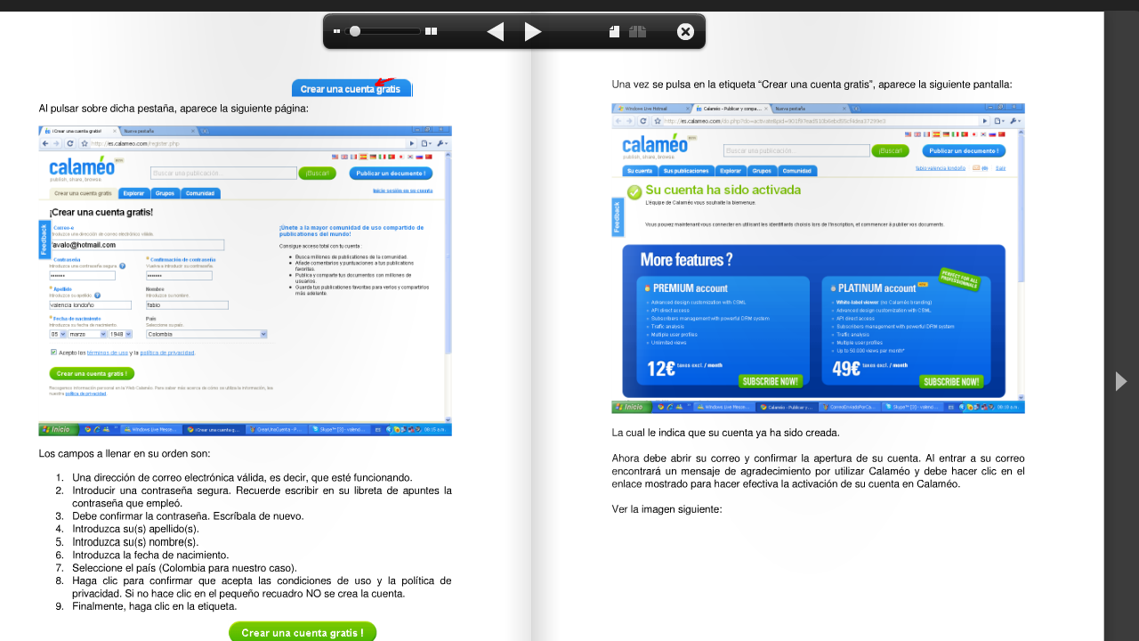

Slide 9
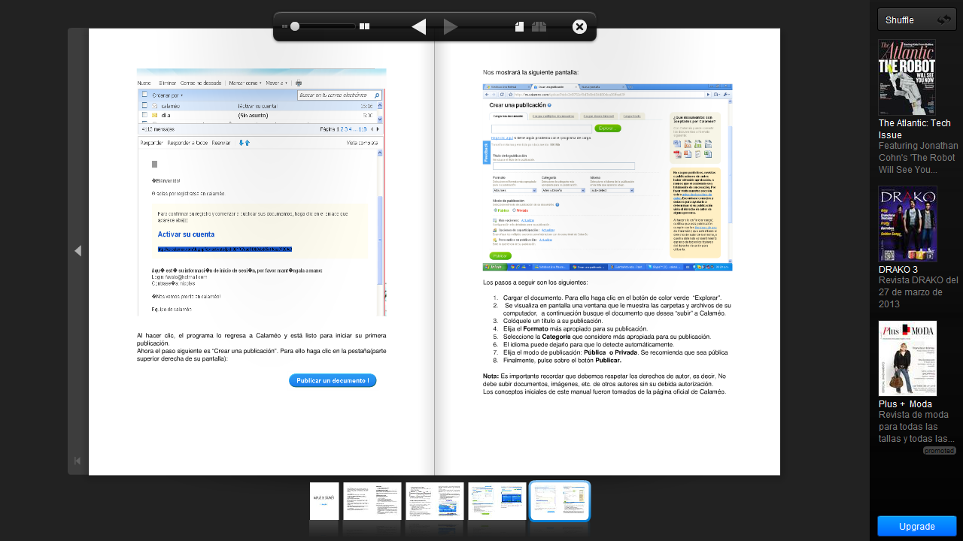

Slide 10
COMENTARIOS DEL EQUIPO
Esta es una herramienta innovadora para la publicación en línea
Está orientada hacia quienes desean distribuir sus contenidos en línea en un formato más prestigioso
te permite crear y distribuir fácilmente cualquier documento en línea.

